Slide 1
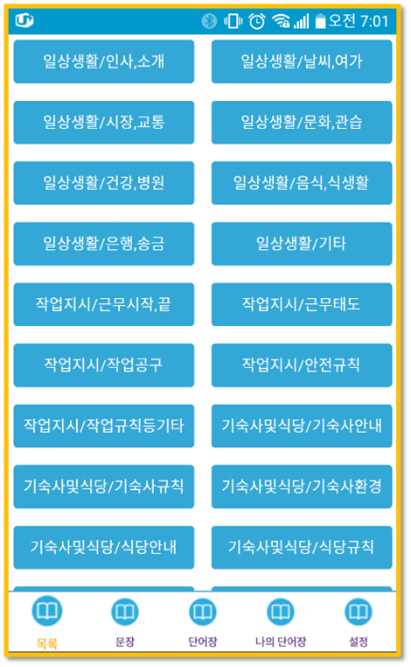
선택 메뉴 클릭 시작됩니다.

Slide 2
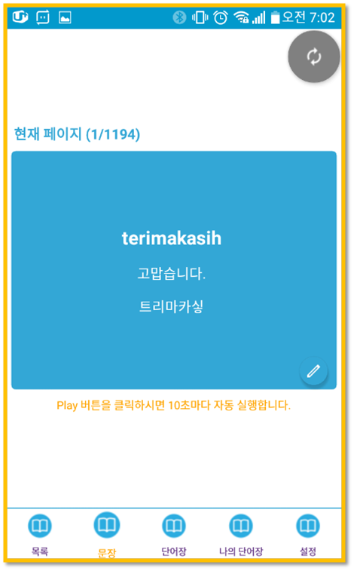
클릭 시 자동 시작

Slide 3
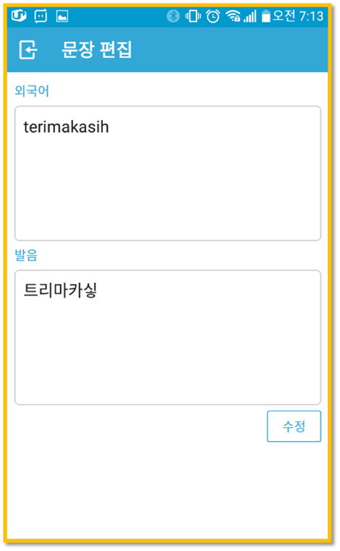
문장 발음 편집

Slide 4
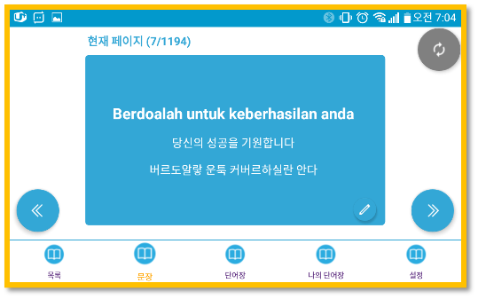
왼/오른쪽 드래그 시 페이지 이동 됩니다.
클릭 시 다음 페이지

Slide 5
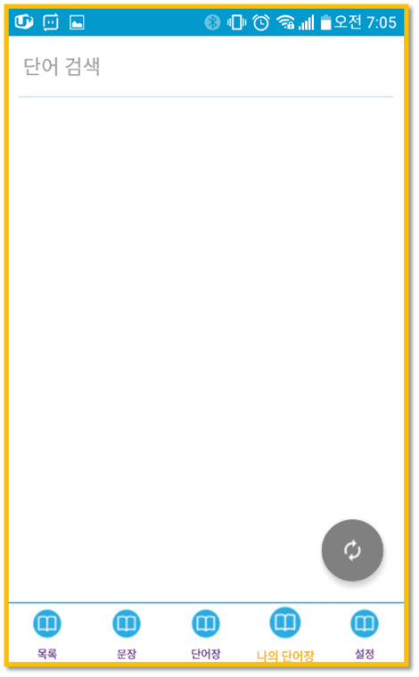
등록된 단어 검색
클릭 시 단어 편집

Slide 6
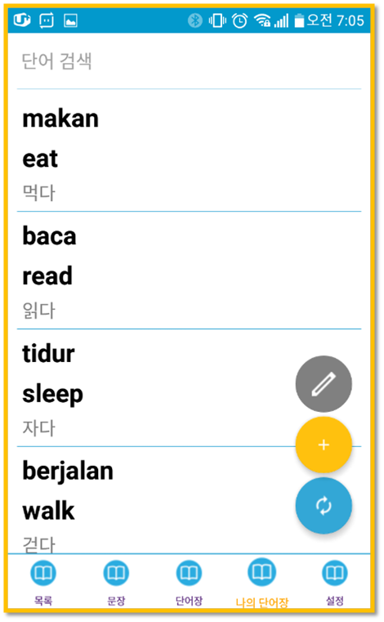
단어 선택 시 편집 버튼 사용 가능
단어 수정/삭제 편집
새로운 단어 추가
클릭 시 단어 편집

Slide 7
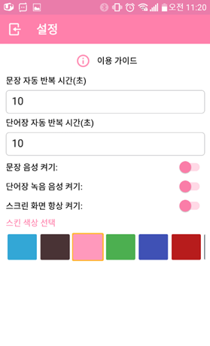
환경 설정
클릭
스킨 선택

